Slide 1
Как нам объединить медиа и цифровую грамотности?
Гульнар Асанбаева, региональный консультант по медиаграмотности Internews

Slide 2
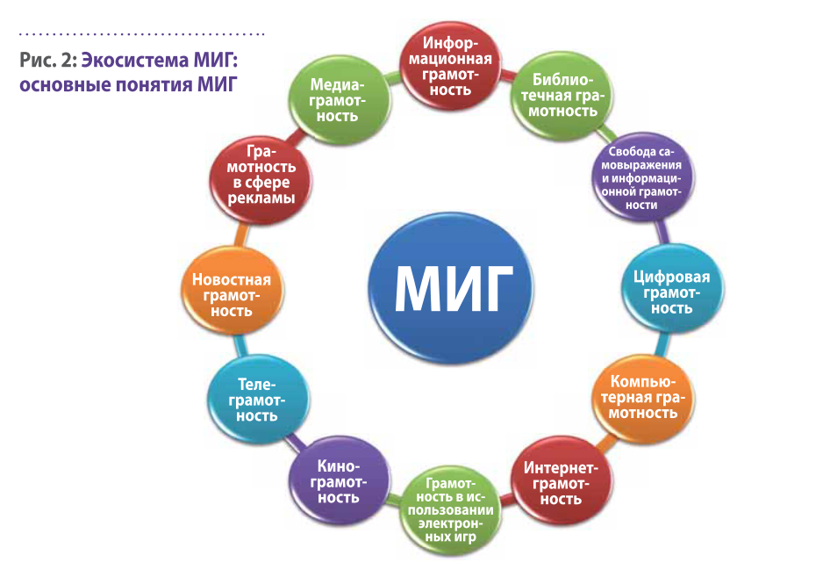
Традиционная модель ЮНЕСКО.
МИГ: программа обучения педагогов. ЮНЕСКО, 2012. Стр. 21: http://unesdoc.unesco.org/images/0019/001929/192971r.pdf

Slide 3
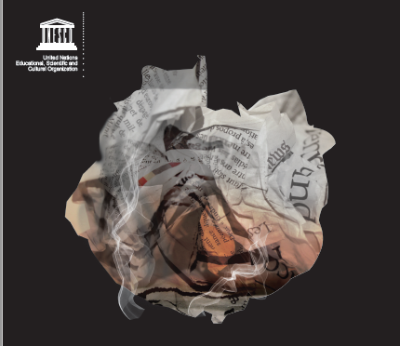
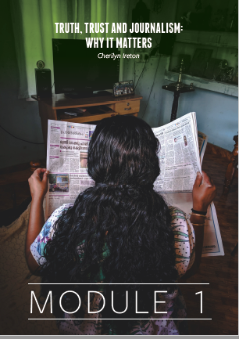
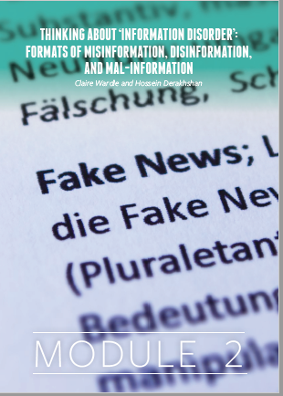
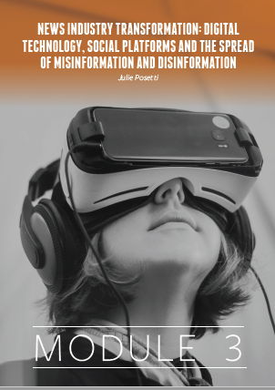
Cherilyn Ireton
and Julie Posetti
Journalism, ‘Fake News’ &
Disinformation
Handbook for Journalism Education and Training 2018

Slide 4
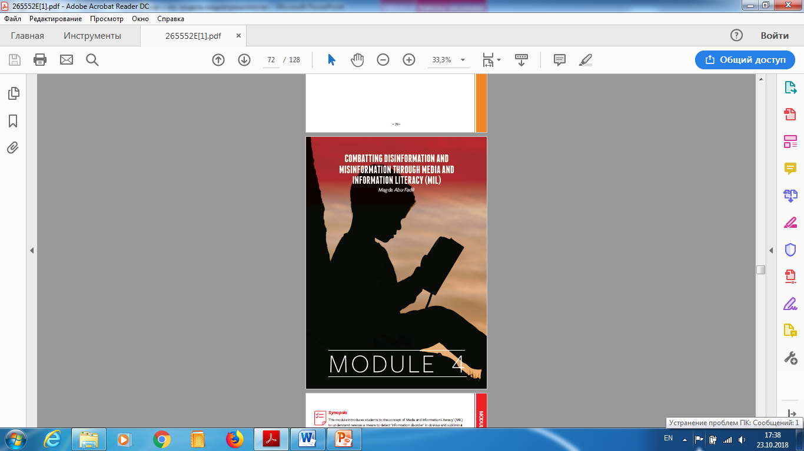
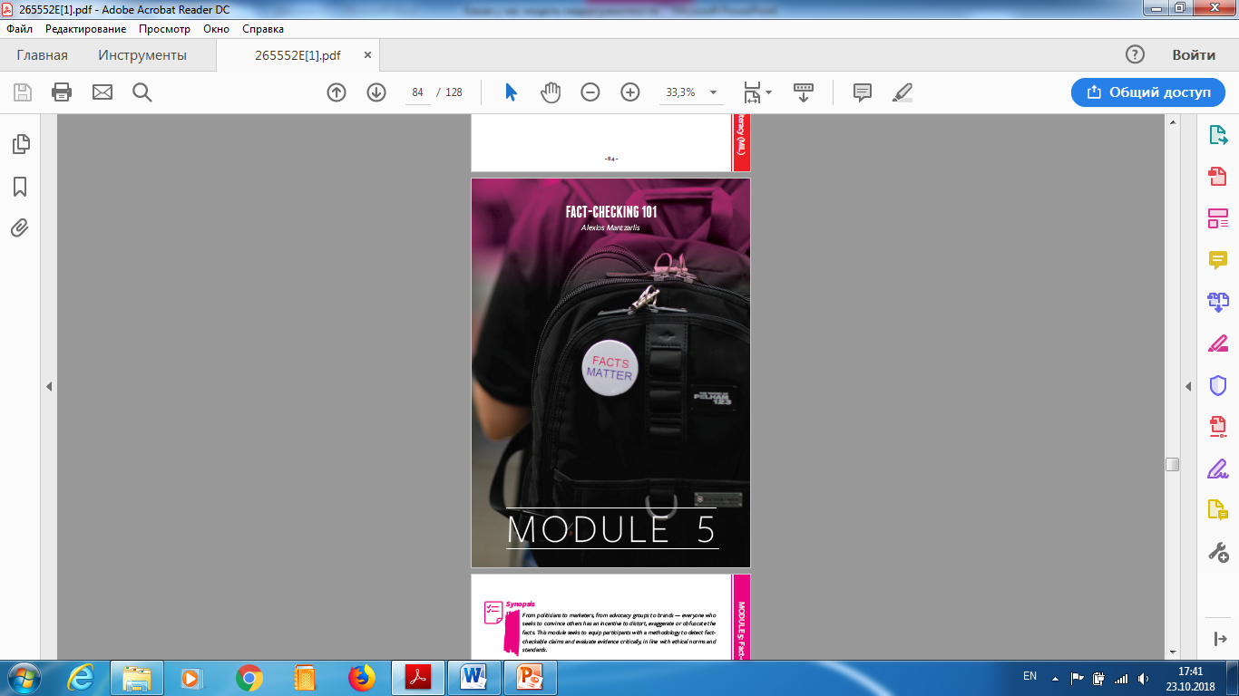
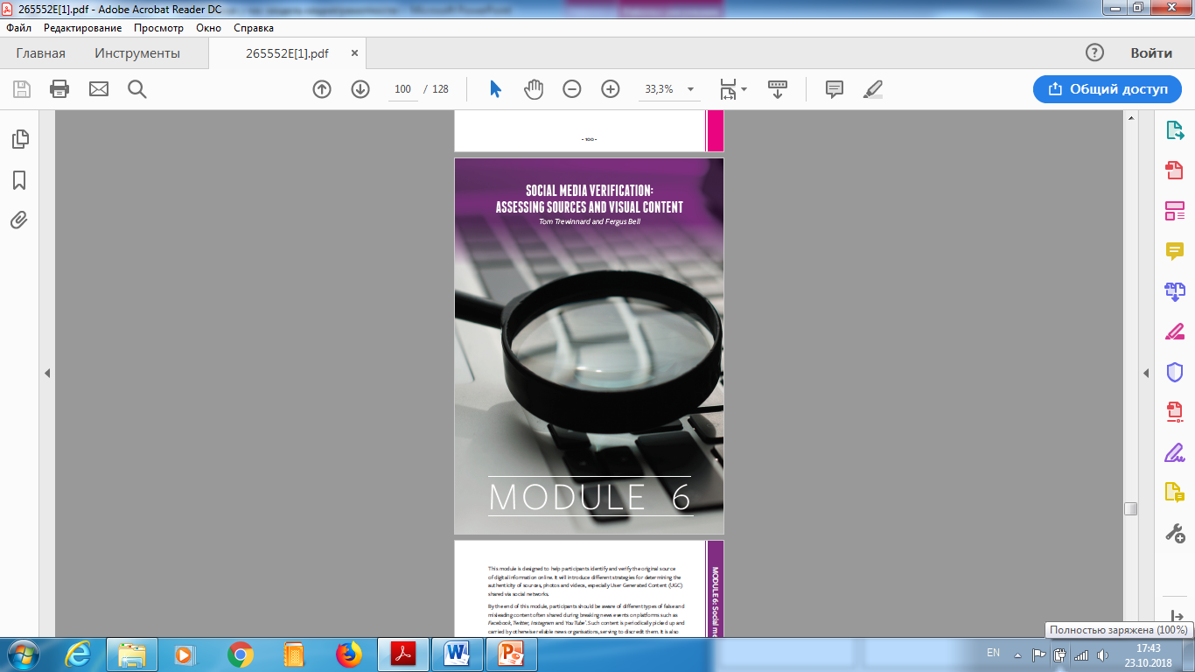
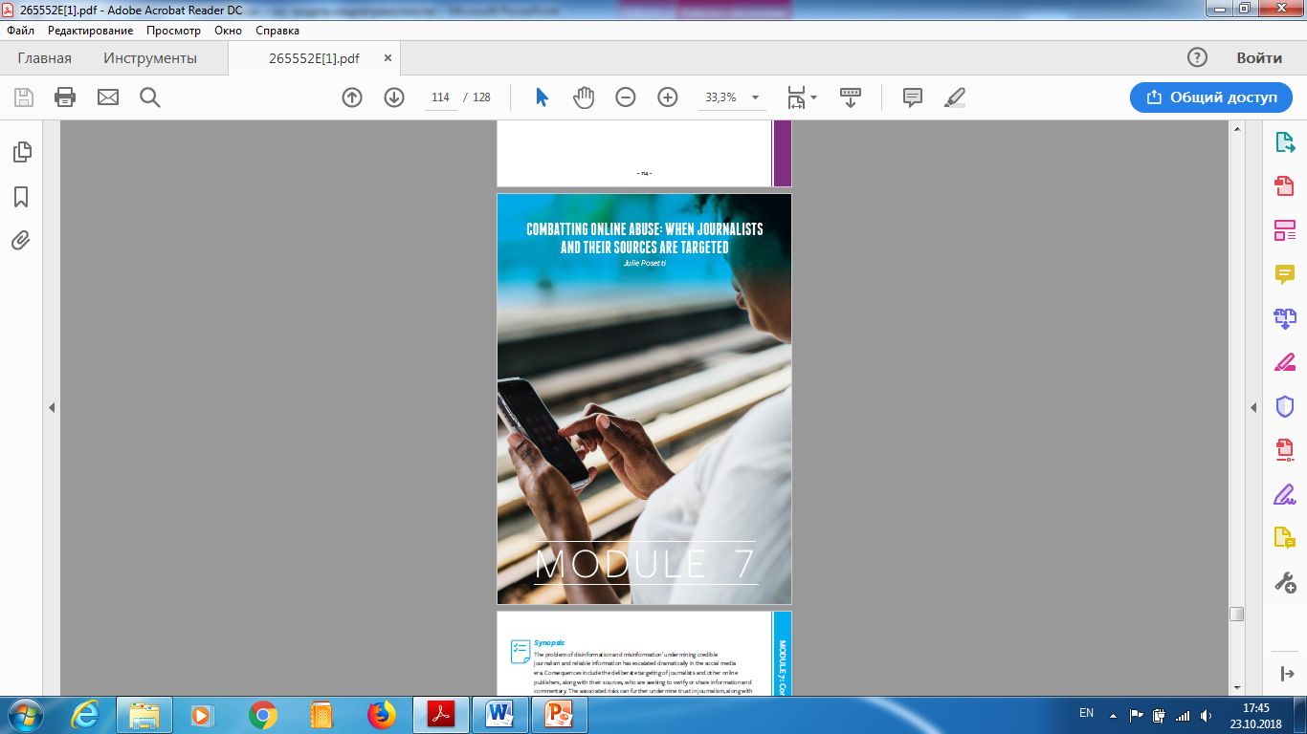

Slide 5
 | Коммуни-кации | Критическое мышление | Технические навыки | Создание контента | Права и цифровое гражданство | Авторское право
Бэлшоу
Jisk
Media Smarts
Mozilla
UNESСO
Определения цифровой грамотности. Адаптировано из New Media Consorcium

Slide 6
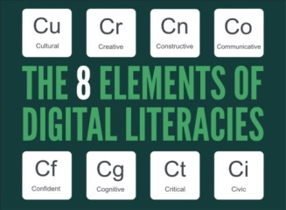
Модель цифровой грамотности Бэлшоу –
участие общественности в глобальном гражданстве и укреплении демократии

Slide 7
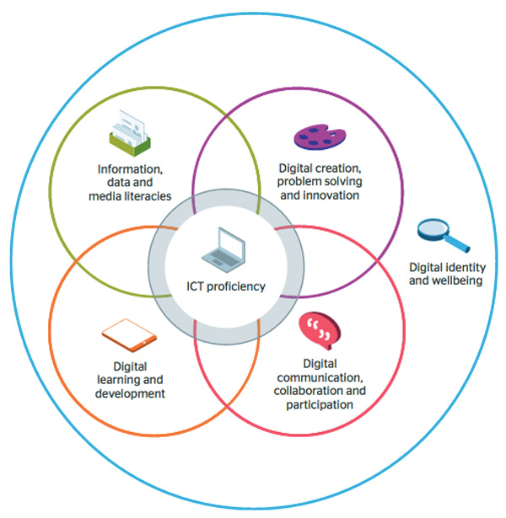
Цифровая грамотность - возможности, которые подходят человеку для жизни, обучения и работы в цифровом обществе ( Jisc, 2014 (Joint Information Systems Committee)UK
Модель «Семь элементов»:
медиаграмотность,
связь и сотрудничество,
управление карьерой и идентификацией,
грамотность в области ИКТ,
навыки обучения ,
цифровая эрудиция
информационная грамотность.
https://www.jisc.ac.uk/

Slide 8
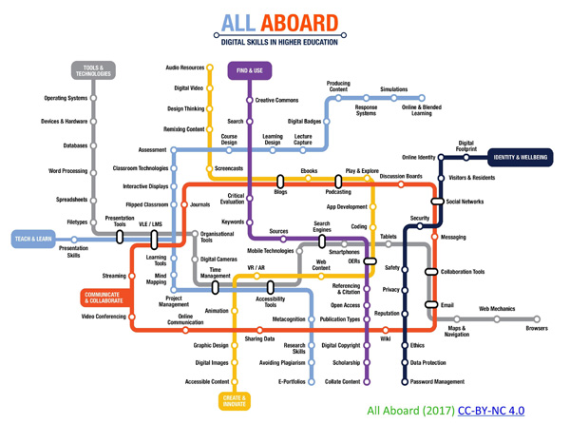
Ирландская система цифровых навыков
6 станций: инструменты и технологии; поиск и использование; общение и сотрудничество; преподавание и учеба; создание и внедрение инновации; и идентичность и благополучие

Slide 9
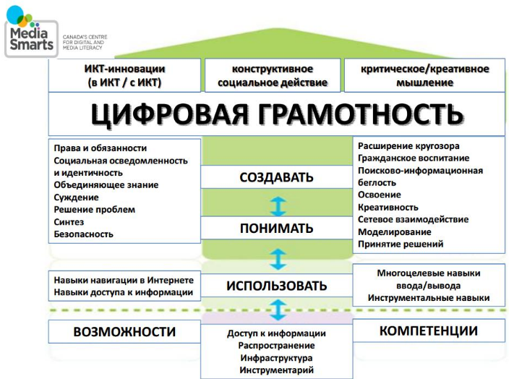
Канадская модель

Slide 10
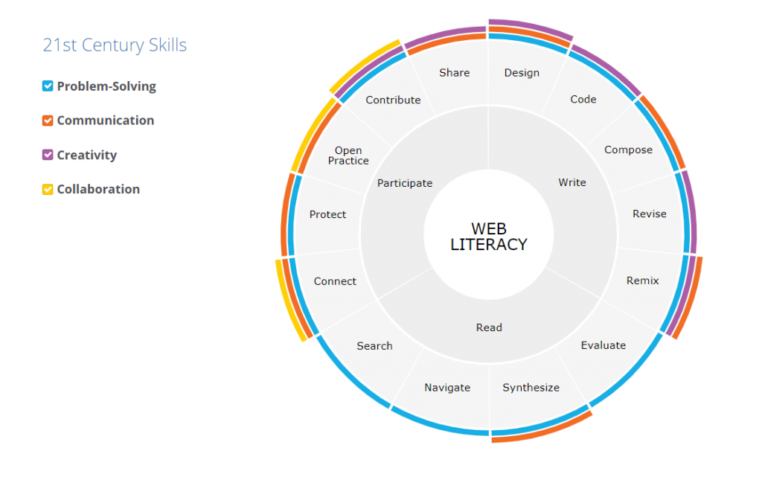
Интерактивная карта Mozilla
https://learning.mozilla.org/en-US/web-literacy/read/synthesize/

Slide 11
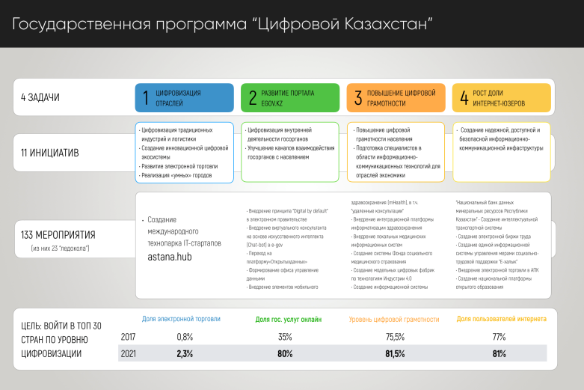
https://z.astanahub.com/news/gosprogramma-tsifrovoj-kazahstan/

Slide 12
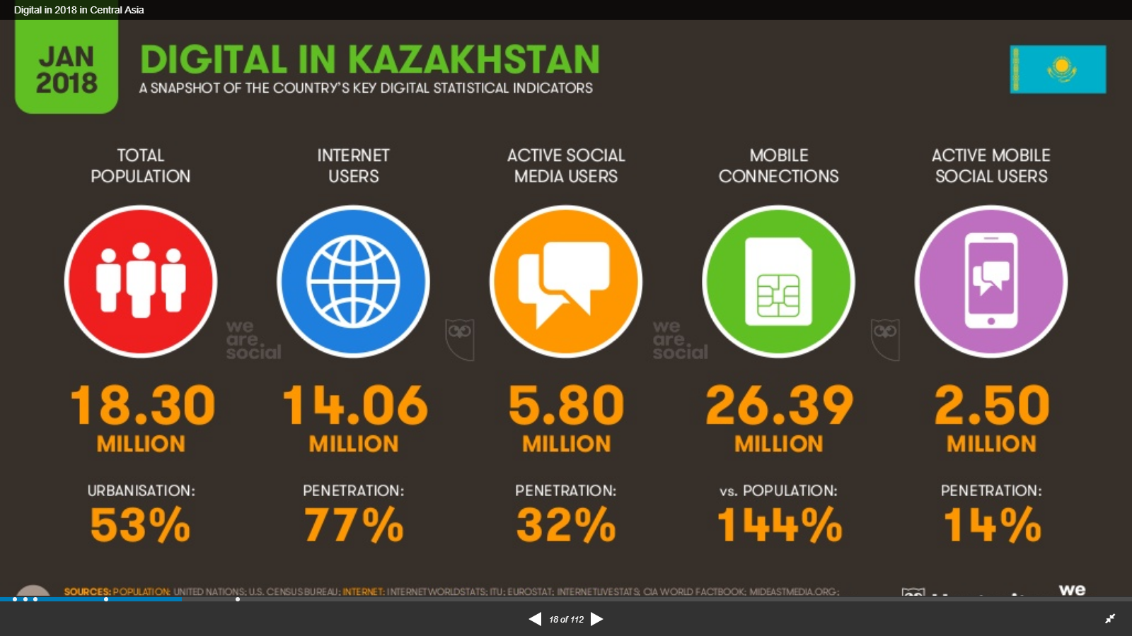
https://www.slideshare.net/wearesocial/digital-in-2018-in-central-asia-86866176

Slide 13
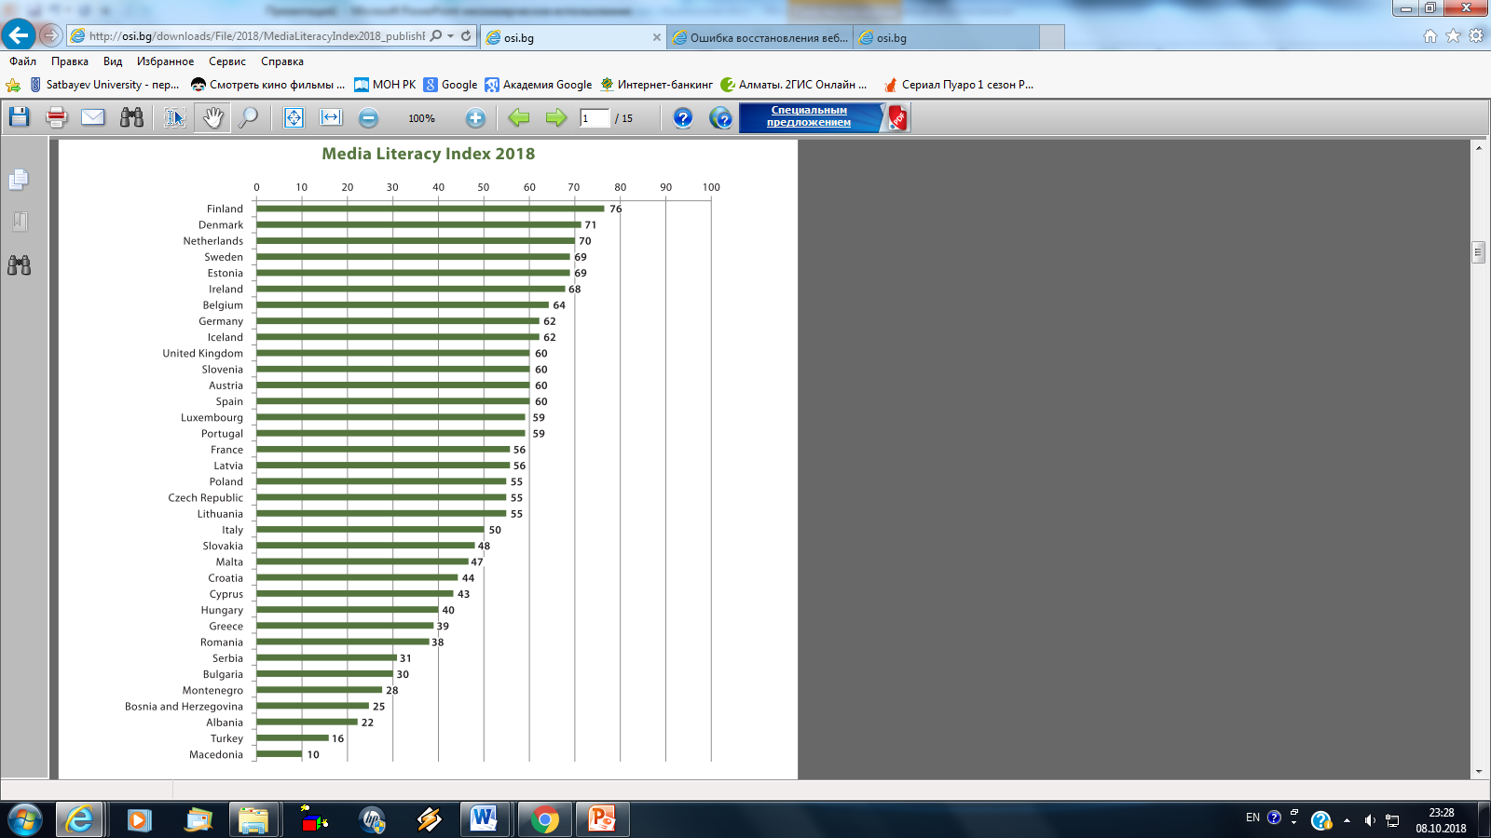
Индекс медиаграмотности
http://osi.bg/downloads/File/2018/MediaLiteracyIndex2018_publishENG.pdf
Факторы:
индикаторы свободы СМИ,
качество образования,
межличностное доверие
электронное участие
(e - participation) .

Slide 14
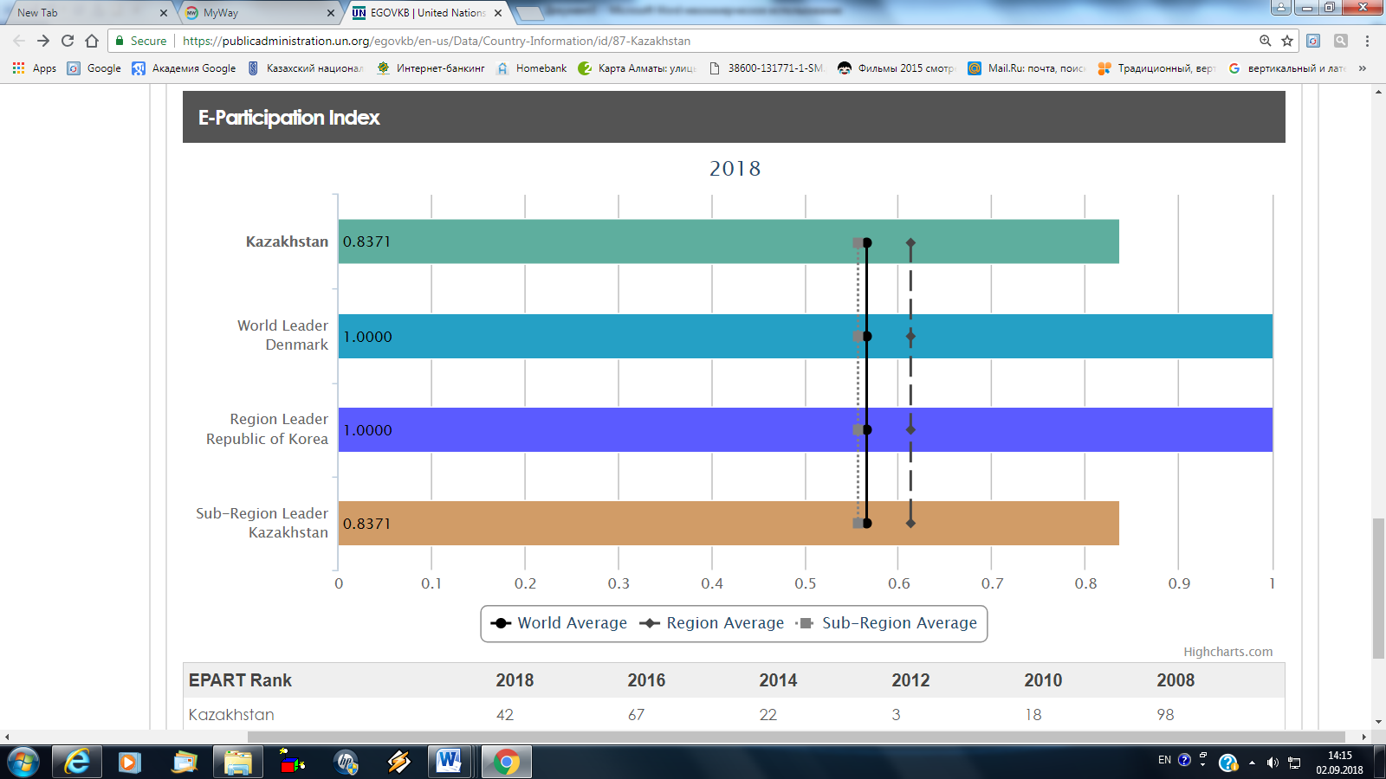
Индекс свободы
слова в Казахстане: 1,46 (4)
https://www.irex.org/sites/default/files/pdf/media-sustainability-index-europe-eurasia-2018-full.pdf
Межличностное доверие -?
Оценка казахстанского образования экспертами ОЭСР.
Высшее Образование в Казахстане 2017: http://iac.kz/ru/analytics/vysshee-obrazovanie-v-kazahstane-2017
https://publicadministration.un.org/egovkb/en-us/Data/Country-Information/id/87-Kazakhstan

Slide 15
Международное общество технологий в образовании (ISTE):
6 стандартов для цифровой грамотности:
креативность и инновации;
коммуникация и сотрудничество;
научное и информационное знание;
критическое мышление, решение проблем и принятие решений;
цифровое гражданство;
технологические операции и концепции.
Какая модель медиаграмотности у нас?

